Slide 1
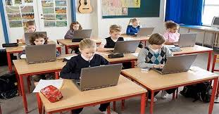
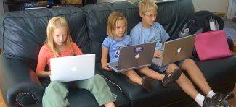
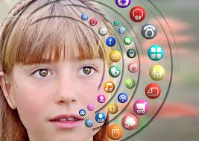
Деца у дигиталном свету

Slide 2
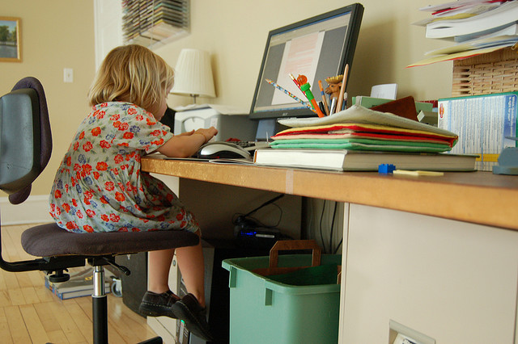
-Дигитална технологија мења детињство милионима деце широм света -Број корисника интернета, укључујући децу и младе, повећава се из дана у дан...

Slide 3
Дигитална технологија добија све значајнију улогу у животу деце, обликујући њихове свакодневне активности: начин на који проводе слободно време, комуницирају, играју и друже се са вршњацима, уче и стичу нова искуства

Slide 4
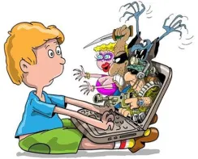
Међутим, деца улазе у дигитални свет без одговарајућих дигиталних вештина, што их чини подложнијим потенцијалним ризицима

Slide 5
Према резултатима већег броја истраживања, данашња деца почињу да користе дигиталне уређаје и интернет у све млађем узрасту.
Истраживање спроведено 2016.године (UNICEF и Институт за психологију), показује да је просечан десетогодишњак почео да користи интернет са 6 година.
Истраживање спроведено 2018.године, показује према извештајима родитеља да мање од 10% деце узраста од 4 до 8 година не користи дигиталне уређаје.
Најчешће активности деце на интернету јесу: гледање видео-клипова (нпр. You Tube), фотографија, слушање музике, фотографисање и снимање уз помоћ дигиталних уређаја, разговори и играње видео-игара (у предшколском узрасту око 50% деце, а у млађем школском узрасту преко 80% деце игра видео-игре).

Slide 6
-Превремено и прекомерно коришћење, зависност од дигиталних уређаја/ интернета -Изложеност штетним и узрасно непримереним садржајима (нпр. експлицитни сексуални и порнографски садржаји, вулгаран језик, говор мржње, итд.) -Укљученост у дигитално насиље (трпљење и вршење) -Изложеност комерцијалним садржајима (огласима, рекламама) -Изложеност нетачним и непоузданим информацијама (тзв. лажним вестима) -Приступ сервисима и платформама пре прописаног узраста (непоштовање доње узрасне границе, која је обично 13 година) -Контакти са злонамерним особама које имају за циљ да сексуално или на други начин злоупотребе дете (тзв. интернет предатори) -Дељење личних информација на интернету (укључујући и дељење од стране родитеља, тзв. шерентинг) • Злоупотреба личних података, крађа идентитета, лажно представљање, преваре путем интернета -Трошење новца (нпр. приликом играња видео-игара или случајна куповина унутар апликација) • Вируси, спамови, хаковања, нежељена пошта
Ризици у дигиталном свету

Slide 7
КАКО ПРЕДУПРЕДИТИ РИЗИКЕ У ДИГИТАЛНОМ СВЕТУ
ПРЕПОРУКЕ ЗА РОДИТЕЉЕ
Проводите време са децом, у заједничким активностима на дигиталним уређајима/интернету.
Континуирано радите на унапређивању властитих, као и дигиталних вештина свог детета.
Креирајте разумна правила и временска ограничења по питању коришћења дигиталних уређаја. Придржавајте их се доследно!
Упознајте се са потенцијалним ризицима на интернету. Упознајте своје дете шта је добро а шта лоше у вези са интернетом (разумеће ако му објасните на прикладан начин).
Постарајте се да дете не дели било какве личне податке путем интернета. Не делите ни ви његове личне податке у јавном простору!
Поштујте узрасна ограничења за коришћење платформи и сервиса на интернету.
Бирајте за дете узрасно примерене дигиталне садржаје, апликације, видеоигре (нпр. претраживаче за децу).
Будите осетљиви на промене у понашању свог детета које би могле указивати на то да је изложено неком од ризика на интернету.
Изградите однос узајамног поверења са дететом, охрабрите га да вам се обрати увек када га нешто на интернету уплаши, узнемири или забрине...
Користите родитељску контролу, подешавања приватности и друге мере техничке заштите детета током коришћења интернета

Slide 8
ПРЕПОРУКЕ ЗА ДЕЦУ
Не делите путем интернета личне податке (име и презиме, број телефона, адресу, имејл адресу, име школе), нити податке о члановима породице са особама које не познајете лично или сте их упознали путем интернета.
Нису све информације на интернету истините! Нажалост, постоје особе које се на њему лажно представљају како би злоупотребиле друге, поготову децу.
Четовање, примање порука или фотографија од особа које не познајете или у које немате поверења, може вам створити проблеме (нпр. могу садржати вирусе или непримерене садржаје).
Никада не прихватајте предлог непознате особе, упућен путем интернета, да се видите уживо. Обавезно о томе обавестите родитеље.
Уколико вас било шта изненади, узнемири, уплаши или забрине када сте на интернету, поделите то са својим родитељима, васпитачима, наставницима или другим одраслим особама у које имате поверења.
Можда одрасли не знају за игрицу или апликацију за коју ви и ваши вршњаци знате, али они имају више животног искуства и могу вам помоћи и када је реч о интернету

Slide 9
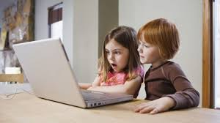
Изазови родитељства у дигиталном добу
Према најновијим (ревидираним) препорукама Америчке академије педијатара из 2016. године (AAP Council on Communications and Media, 2016) деца млађа од 2 године не би требало да проводе време испред екрана (мисли се на све врсте екрана - телевизор, мобилни телефон, таблет, рачунар).
Деца узраста између 2 и 5 година НЕ би требало да проводе испред екрана више од једног сата дневно, квалитетно осмишљеног времена (што подразумева едукативне и узрасно примерене садржаје и активности), уз активно посредовање одраслих.
За децу узраста од 6 и више година потребно је сачинити индивидуални план коришћења дигиталних уређаја и интернета који ће осигурати да време испред екрана НЕ замени социјалне, когнитивне и физичке активности које су важне за дечји развој (сан, игру, спорт, комуникацију са члановима породице и пријатељима).

Slide 10
Показатељи прекомерног коришћења интернета
Дете је опседнуто појединим веб-сајтовима и/или игрицама
Одбија или одлаже да прекине активности на интернету (нпр. када је позвано да се укључи у неку другу активност, учи или помогне)
Узнемирено је и нервозно када није испред екрана
Троши све више времена на онлајн активности
Све се мање дружи са вршњацима и бави спортом • Све је уморније
„Подбацује” у школи
Изгледа повучено
Занемарује хигијенске навике
Испољава негативне промене у понашању
Има главобоље, проблеме са видом и/или сном

Slide 11
Хвала на пажњи
Ако приметите неки од симптома зависности или Вам је дете испричало да је доживело неки облик дигиталног насиља, можете потражити стручну помоћ
Стручна служба школе

